Slide 1
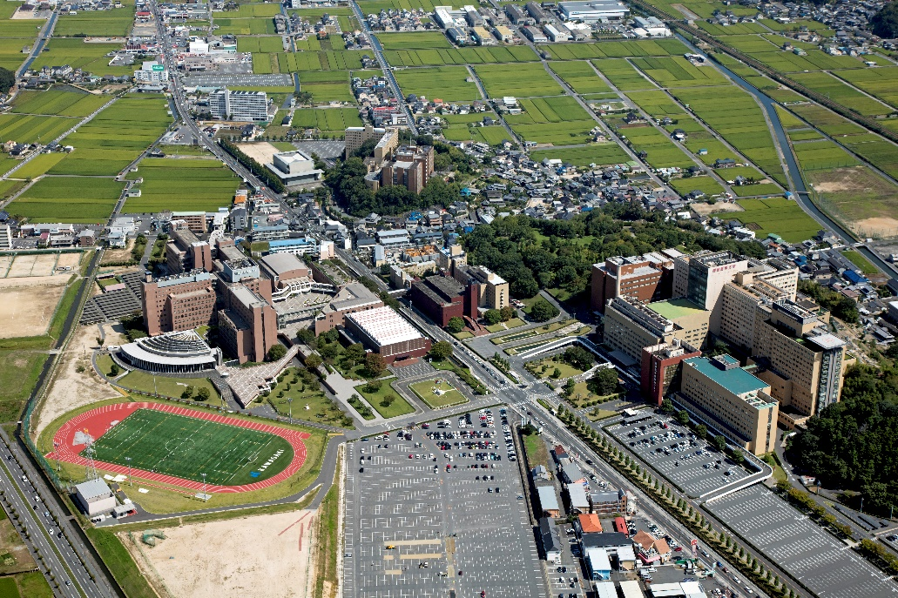
心臓血管外科専門医制度の 最新情報
人が真っすぐに
育つ処に！
川崎医科大学心臓血管外科
心臓血管外科専門医認定機構
種本和雄

Slide 2
① 役員・顧問 | 100万円以上/年 | クリックして有・無を入力 | ⑥ 研究費 | 100万円以上/年 | クリックして有・無を入力
② 株保有・利益 | 100万円以上/年 | クリックして有・無を入力 | ⑦ 奨学寄附金 | 100万円以上/年 | クリックして有・無を入力
③ 特許 | 100万円以上/年 | クリックして有・無を入力 | ⑧ 寄附講座の関与 |  | クリックして有・無を入力
④ 講演料 | 50万円以上/年 | クリックして有・無を入力 | ⑨ 贈答品 | 5万円以上/年 | クリックして有・無を入力
⑤ 原稿料 | 50万円以上/年 | クリックして有・無を入力
（記入例）⑥受託研究費 ××太郎 〇〇製薬 （記入例は削除して入力）
種本和雄

Slide 3
現行制度の現状

Slide 4
心臓血管外科専門医数の推移
専門医総数
移行による認定者
更新者
新規試験合格者

Slide 5
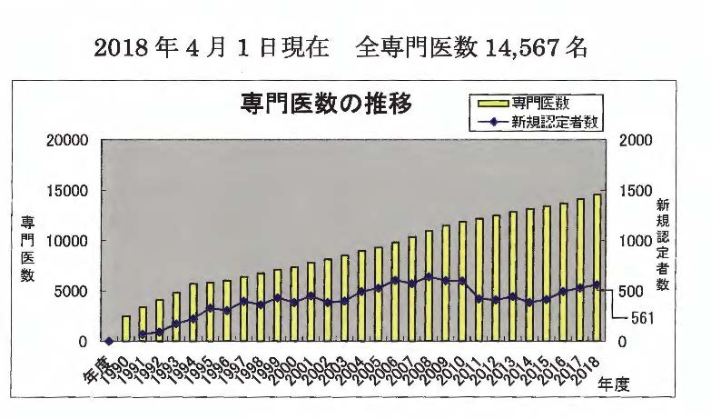
ある内科系サブスペシャルティ専門医

Slide 6
新規受験者年齢（最高・最低・平均）
39.5
39.4
39.5
40.0
37.7

Slide 7
認定登録医制度、再取得制度の導入へ向けて準備中！

Slide 8
更 新 対 象 者
点線枠は
今回導入項目
更新条件充足
更新猶予希望
猶予条件を満たす
更新条件を満たさない
専門医失効
準備中
経験症例数だけ満たさない
更新申請
更新猶予申請
（最大2年間）
失効から1年以内に直近5年間での経験症例数以外の更新条件を充足
失効から1年以内に直近
5年間での全ての更新条件を充足
認定登録医申請
専門医更新認定
専門医継続
（最大2年間）
認定登録医
（専門医は失効）
有効5年間での更新条件充足
直近5年間*での更新条件充足
更新条件充足しない場合
*認定登録医となってからの 期間は問わない
専門医復活再認定
復活再認定申請
認定登録医更新（5年毎）
（経験症例数以外の条件充足）

Slide 9
血管内治療の認定修練施設
準備中
◆心血機構が認めていない施設でのEVT経験症例の取り扱いについて
1.末梢動脈疾患に対する血管内治療症例に限り、IVR修練認定施設、CVIT基幹施設／連携施設で、IVR専門医、CVIT専門医の下で行った症例は、心臓血管外科専門医申請の経験として認める。
2.症例がNCD登録されていない場合には、手術記録のコピーでの申請を認める。

Slide 10
新専門医制度への対応

Slide 11
研修か修練か
心臓血管外科専門医認定機構からの希望
基本部分は研修
サブスぺ部分は修練

Slide 12
外科専門研修と心臓血管外科修練の連携
1年、2年
3年目
4年目
5年目
6年目
7年目
8年目～
外科専門研修
開始登録
外科専門医試験
心臓血管外科専門医試験
初期
臨床
研修
2年
ｵｰﾊﾞｰﾗｯﾌﾟ
なし
卒後8年
（2+3+3）
心臓血管外科修練
外科専門研修
心臓血管外科修練
最大2年
ｵｰﾊﾞｰﾗｯﾌﾟし
最短で
卒後６年
（2+1+3）
1年
以上
心臓血管外科専門医試験
心臓血管外科修練
開始登録

Slide 13
名称
修練統括
責任者
カリキュラムディレクター
専攻医
専門医
修練責任者
修練指導者

Slide 14
修練開始登録（必須）
新制度では、心臓血管外科専門医修練開始登録から3年以上経過して心臓血管外科専門医試験の受験資格を得ることとなっているので、修練開始登録は必須となる。日本専門医機構からサブスペシャルティ整備基準の審査結果が届く前に、最初の専攻医が修練を開始する本年4月を迎えることから、とりあえず4月に修練開始登録が出来るような登録形式を作る。
所属する施設群や管理する修練統括責任者が
誰になるのかなどは、今年に限って後日の登録でも可能とする。

Slide 15
循環器専門医 ダブルボードへの対応

Slide 17
循環器学会への要望
【受験資格】
外科専門医取得者で心臓血管外科専門医未取得者は、
従来通りの規定とする。
心臓血管外科専門医取得者は、
審査書類を、１）申請書、２）外科専門医および心臓血管外科専門医資格証明書コピーとする。
筆記試験は通常通り
心臓血管外科専門医修練指導者は、
審査書類を、１）申請書、２）外科専門医、心臓血管外科専門医および心臓血管外科修練指導者資格証明書コピーとする。
筆記試験を免除する。

Slide 18
ご清聴ありがとうございました！

